Slide 1


Khởi động

Slide 2
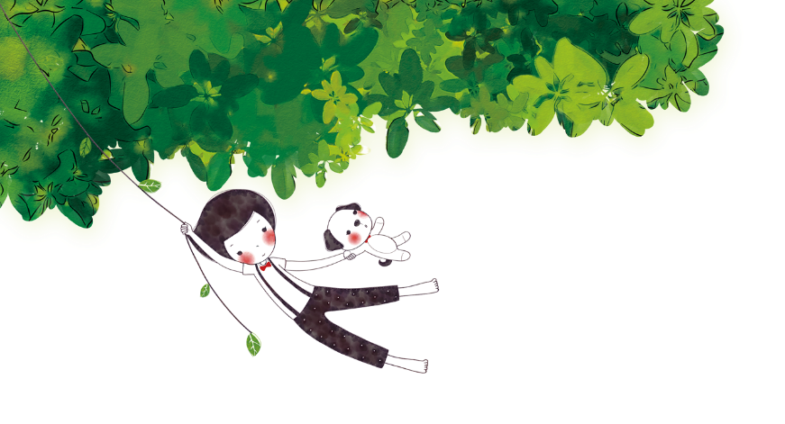











1
2
3
4
Notes:
Kích vào chậu hoa để đến slide câu hỏi

Slide 3

rau củ
Quay về
Notes:
Kích vào mặt trời để quay về slide trò chơi

Slide 4
con trâu
Quay về
Notes:
Kích vào mặt trời để quay về slide trò chơi

Slide 5
chú tễu
Quay về
Notes:
Kích vào mặt trời để quay về slide trò chơi

Slide 6
Nhà dì Tư ở quê có cây cau, giàn trầu. Sau nhà có rau cải, rau dền và cả dưa hấu. Gần nhà dì có cây cầu tre nhỏ. Xa xa là dãy núi cao.
Quay về
Notes:
Kích vào mặt trời để quay về slide trò chơi

Slide 7





TIẾNG VIỆT
Bài 44:
iu ưu

Slide 8



Slide 9

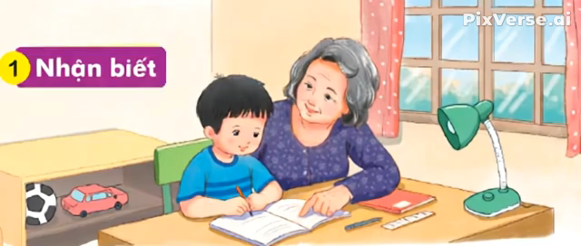

Slide 10
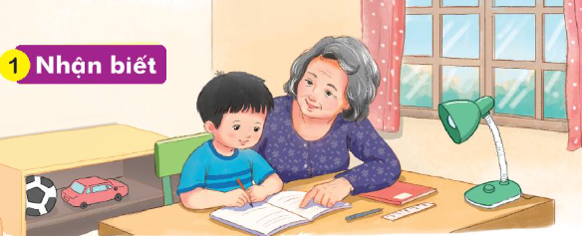
Nhận biết
1
Bà đã nghỉ hưu mà luôn bận biu.
.

Slide 11
2
Đọc
iu
ưu
h
ưu
hưu

Slide 12
So sánh
iu
u
u
ư
i
ưu

Slide 13
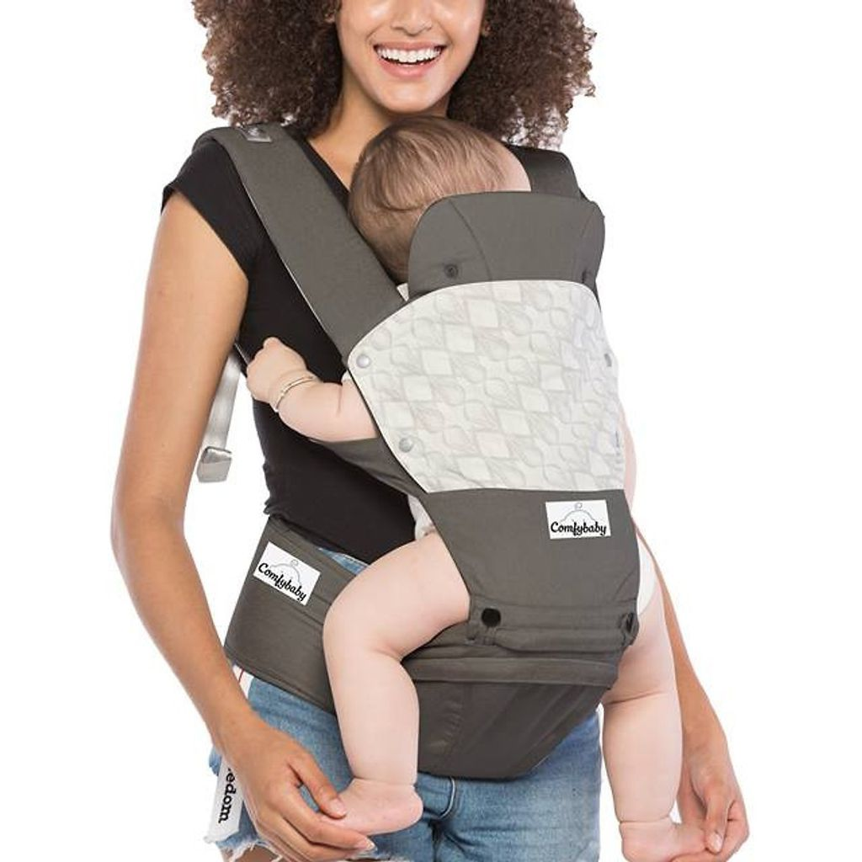
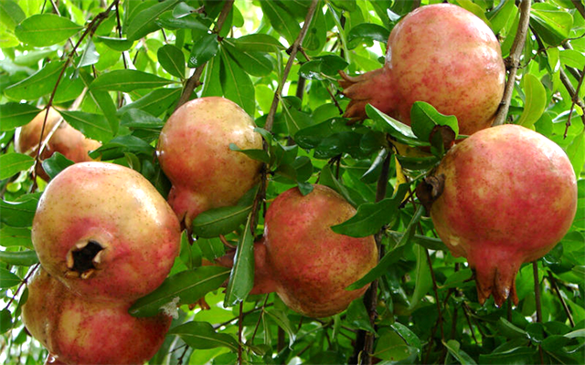
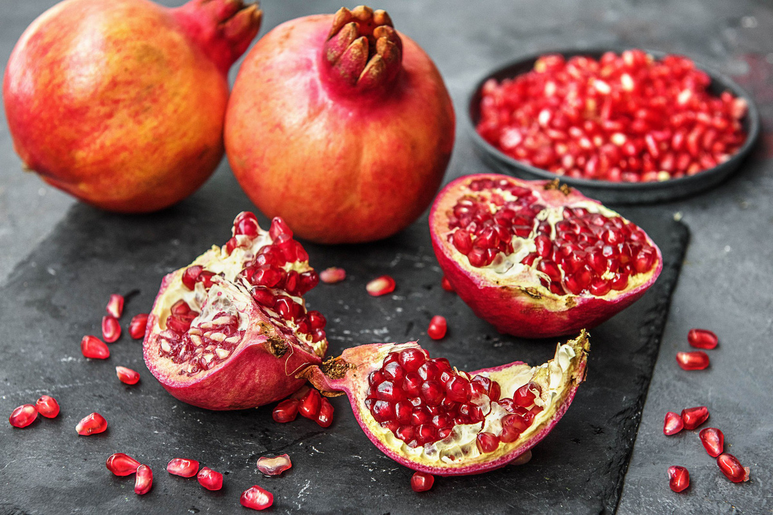

iu
iu
ưu
ưu
ưu
dịu
địu
xíu
hưu
mưu
lựu

Slide 14

iu
ưu
h
ưu
hưu

Slide 15
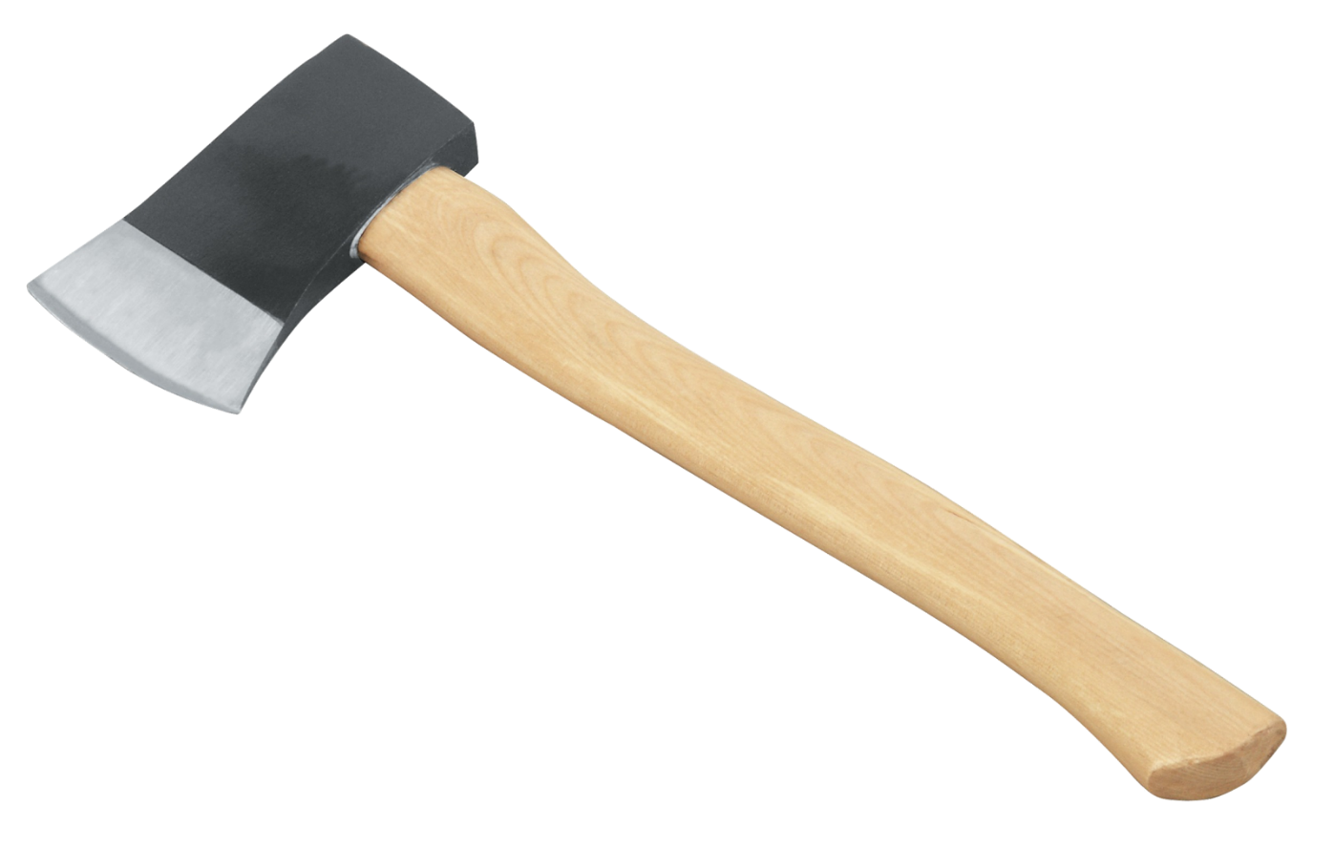

cái rìu

Slide 16
cái địu
iu

Slide 17
ưu
quả lựu

Slide 18
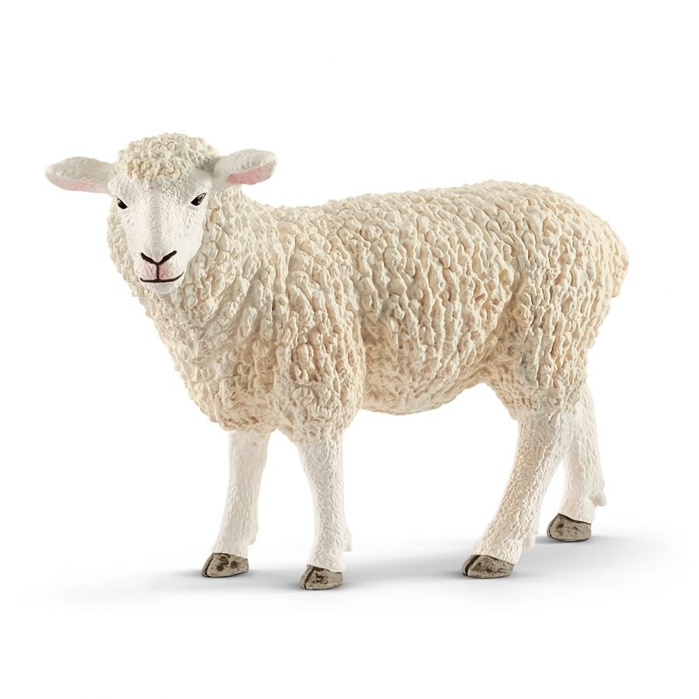
ưu
con cừu

Slide 19
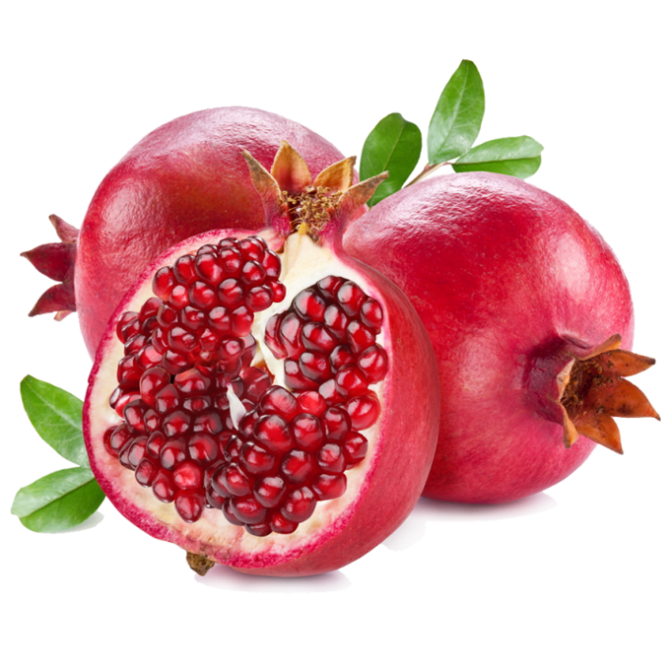
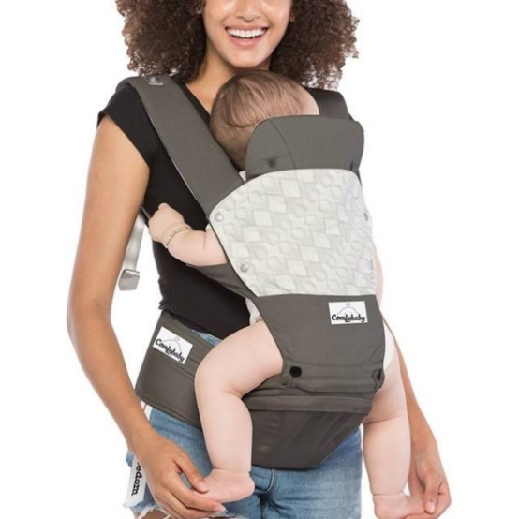

cái rìu
cái địu
quả lựu
con cừu

Slide 20
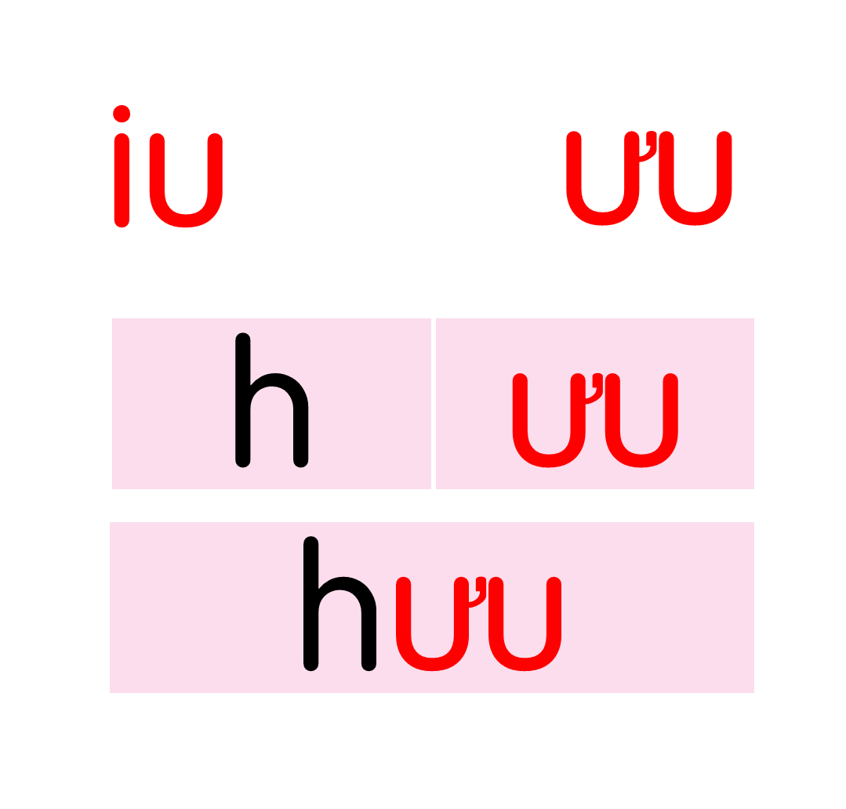
cái rìu
cái địu
quả lựu
con cừu

Slide 21


Slide 22
3
Tô và viết
Łu
Łu

Slide 23
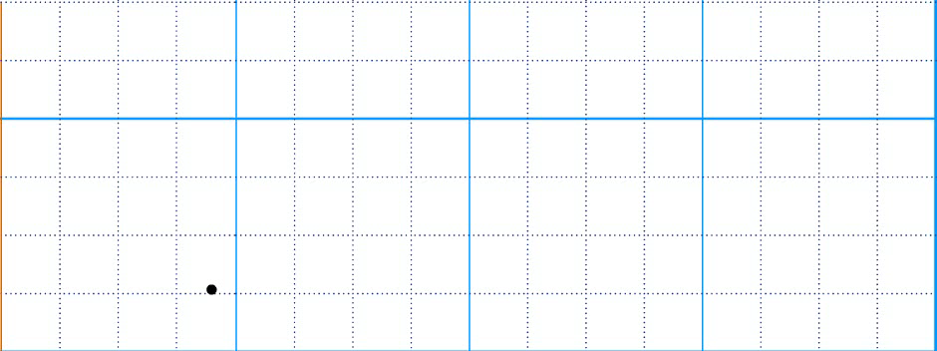


Slide 24
ŔĎ
ŔĎ

Slide 25
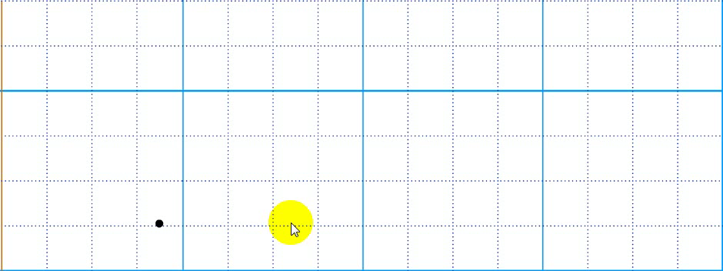

Slide 26

ǟìu
ǟìu

Slide 27
lựu
lựu

Slide 28
Viết vở
ŔĎ ŔĎ
Łu Łu

Slide 29
cái ǟìu

Slide 30
cái ǟìu

Slide 31
Ǖίả lựu

Slide 32
Ǖίả lựu

Slide 33
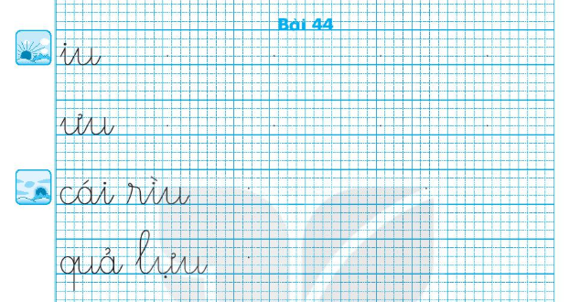

Slide 34
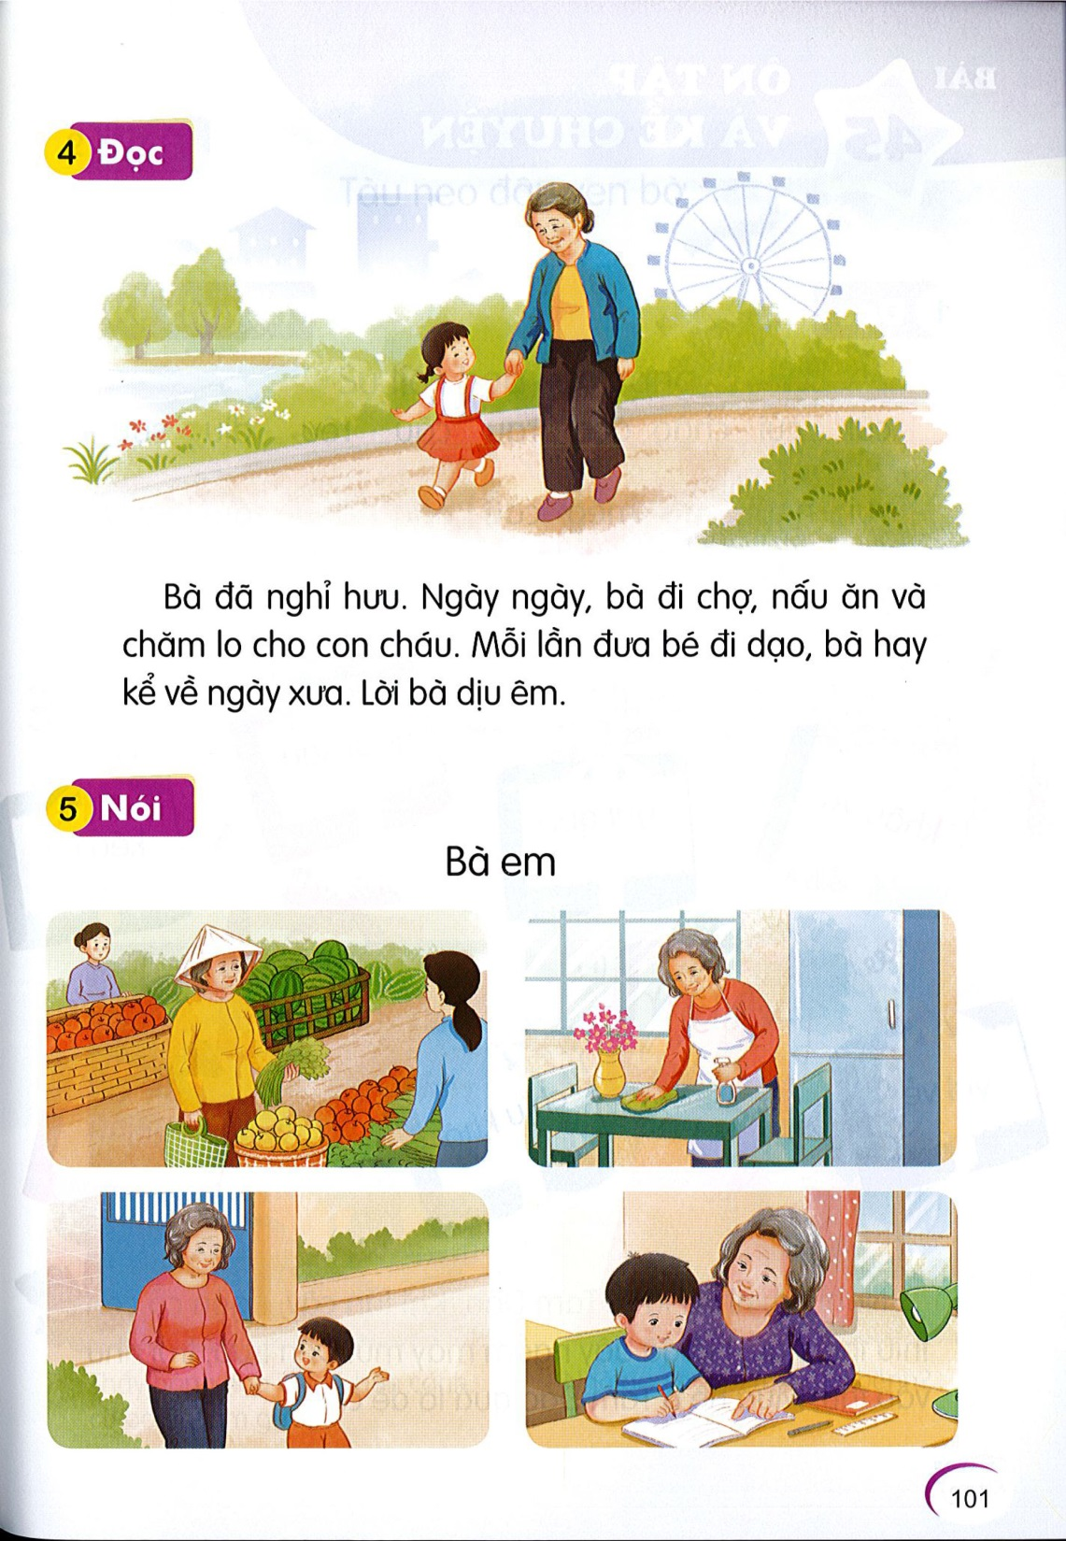
Đọc
5
2
Bà đã nghỉ hưu. Ngày ngày, bà đi chợ, nấu ăn và chăm lo cho con cháu. Mỗi lần đưa bé đi dạo, bà hay kể về ngày xưa. Lời bà dịu êm.
1
3
4

Slide 35
nghỉ hưu
dịu êm

Slide 36
Bà đã nghỉ hưu. Ngày ngày, bà đi chợ, nấu ăn và chăm lo cho con cháu. Mỗi lần đưa bé đi dạo, bà hay kể về ngày xưa. Lời bà dịu êm.
Em hãy nhận xét về người bà trong bài.
Lời bà như thế nào?
Ai xuất hiện trong bài?
Ngày ngày, bà làm những gì?
Bà thường làm gì khi đưa bé đi dạo?

Slide 37
cái rìu
cái địu
quả lựu
con cừu
Bà đã nghỉ hưu. Ngày ngày, bà đi chợ, nấu ăn và chăm lo cho con cháu. Mỗi lần đưa bé đi dạo, bà hay kể về ngày xưa. Lời bà dịu êm.

Slide 38
Nói
5
Bà em

Slide 39




Slide 40


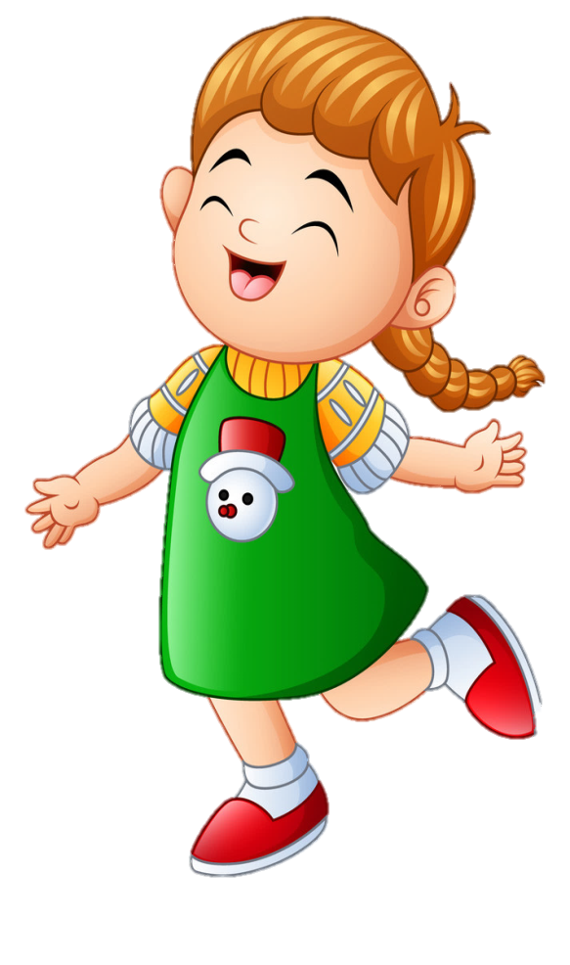

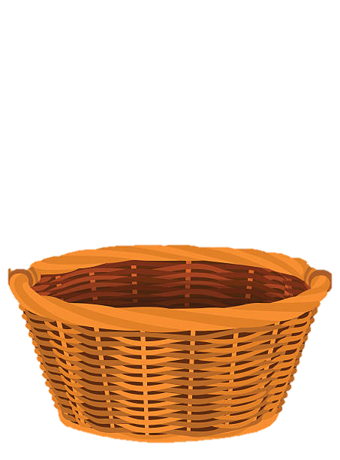
HÁI TÁO

Slide 41
mưu
rìu
xíu
hưu
dịu
cừu
iu
ưu

Slide 42


